Slide 1

Suporte para RFID no Koha
O exemplo do self-service checkout e
da interface de empréstimo/catalogação.

Slide 2
O que é o RFID?
Significa Radio Frequency Identification.
Tem como objetivo identificar algo tal como um código de barras.
Consiste na transferência de dados sem fios através da indução electromagnética.

Slide 3
Vantagens do RFID numa biblioteca
Redução muito significativa do esforço do staff.
  Possibilidade de atendimento de utilizadores em modo self service.
  Fácil e rápido de se criar um inventário organizado.
Capacidade de gerir qualquer material incluindo de audio e de vídeo.
Apresenta perto de 100% eficácia de deteção.
Incorpora um sistema anti-roubo através de bit de segurança.

Slide 4
Vantagens do RFID numa biblioteca
Comparando com a tecnologia de código de barras:
Não é uma tecnologia line-of-sight.
Maior range de leitura.
Tempo de vida da tag é normalmente maior.
Consegue-se armazenar mais informação (2kb).
A Informação é editável.

Slide 5
Sistema auto-empréstimo

Slide 6
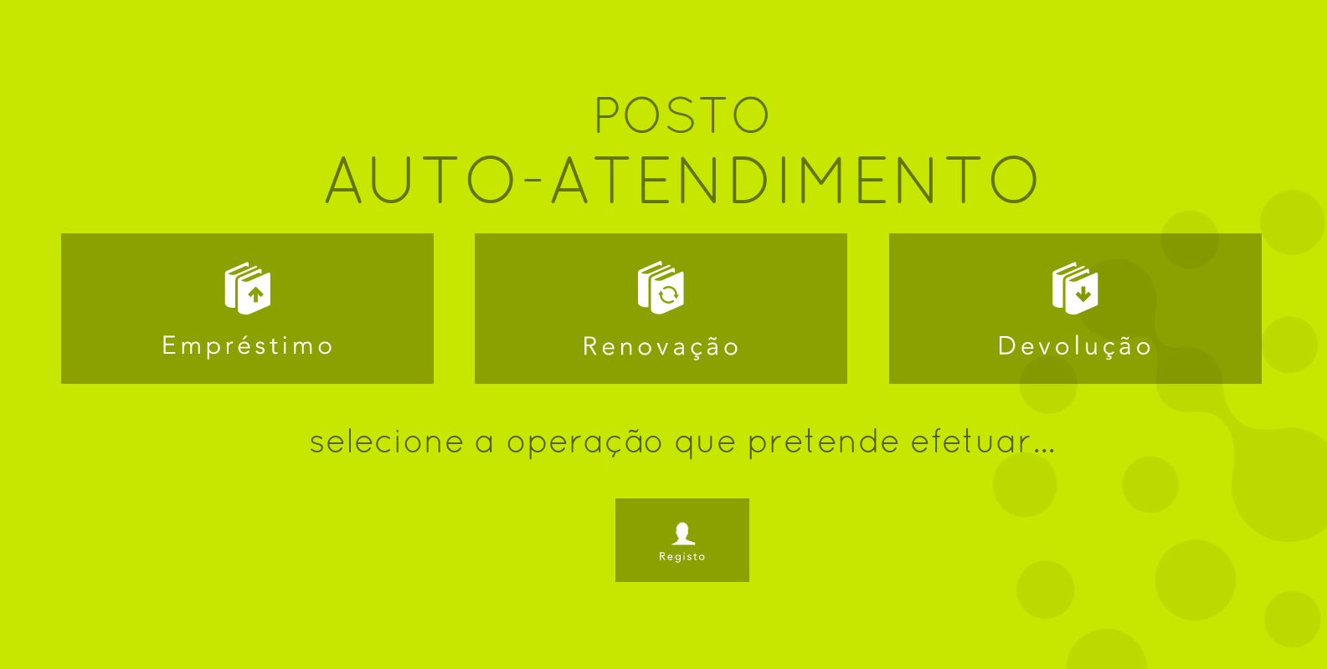
Sistema auto-empréstimo

Slide 7
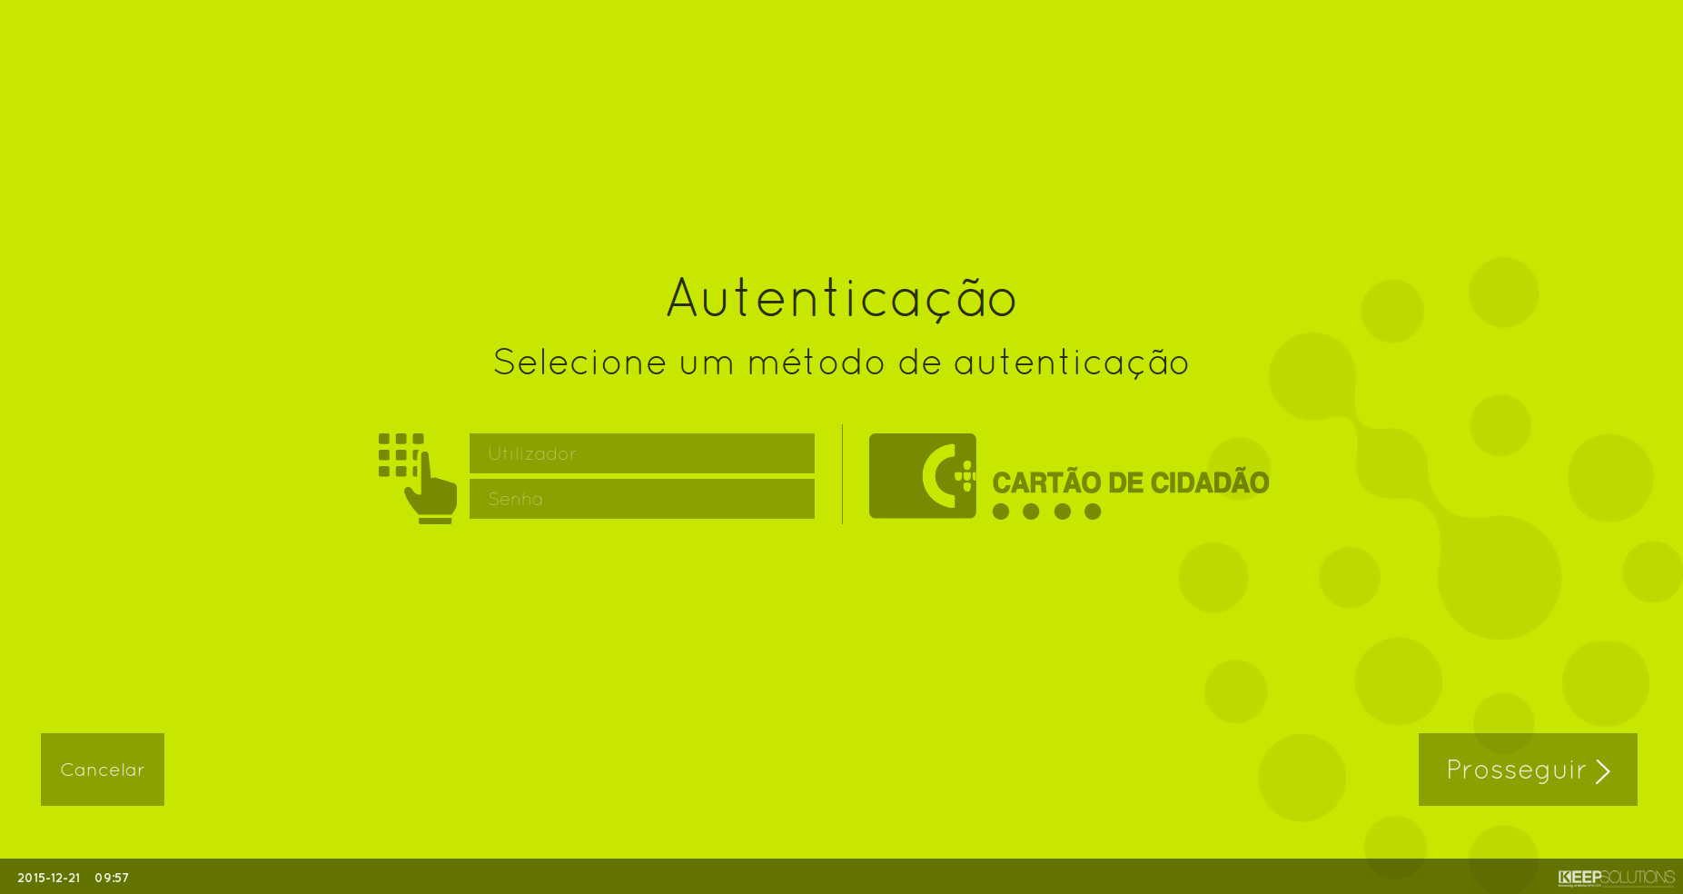
Sistema auto-empréstimo

Slide 8
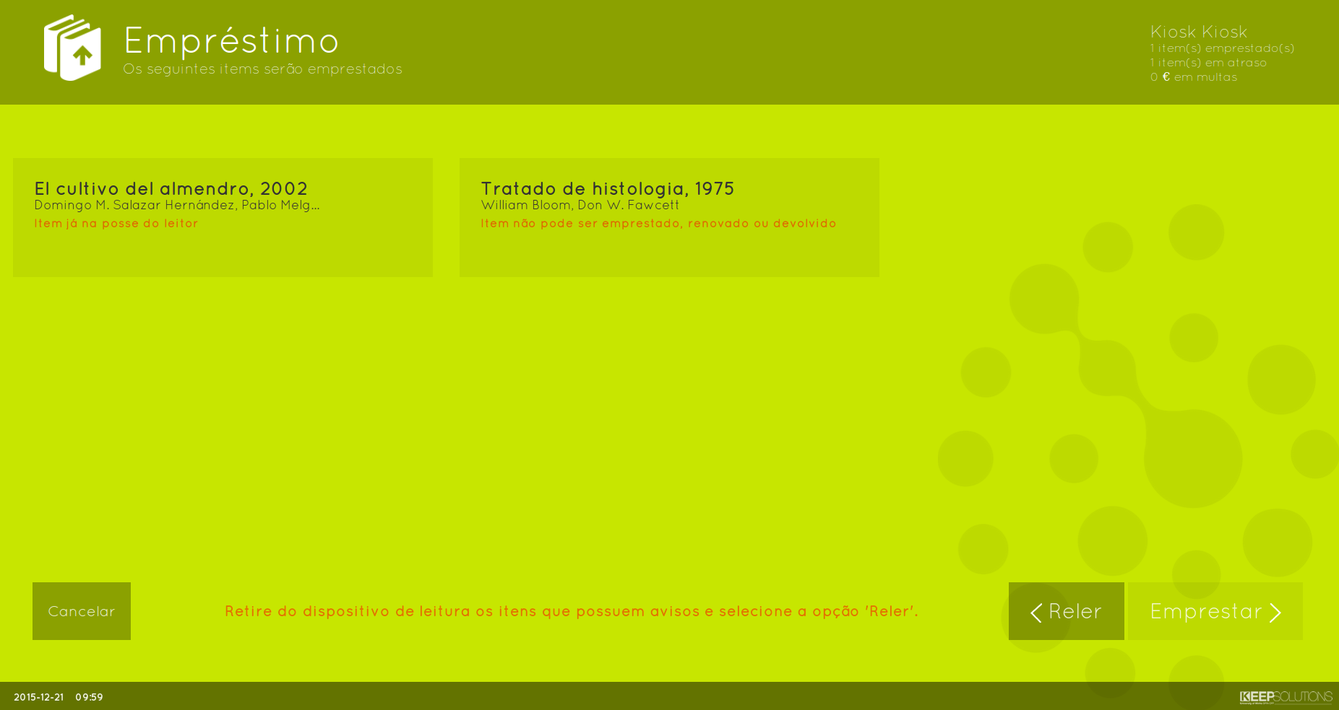
Sistema auto-empréstimo

Slide 9
Sistema de empréstimo/catalogação

Slide 10
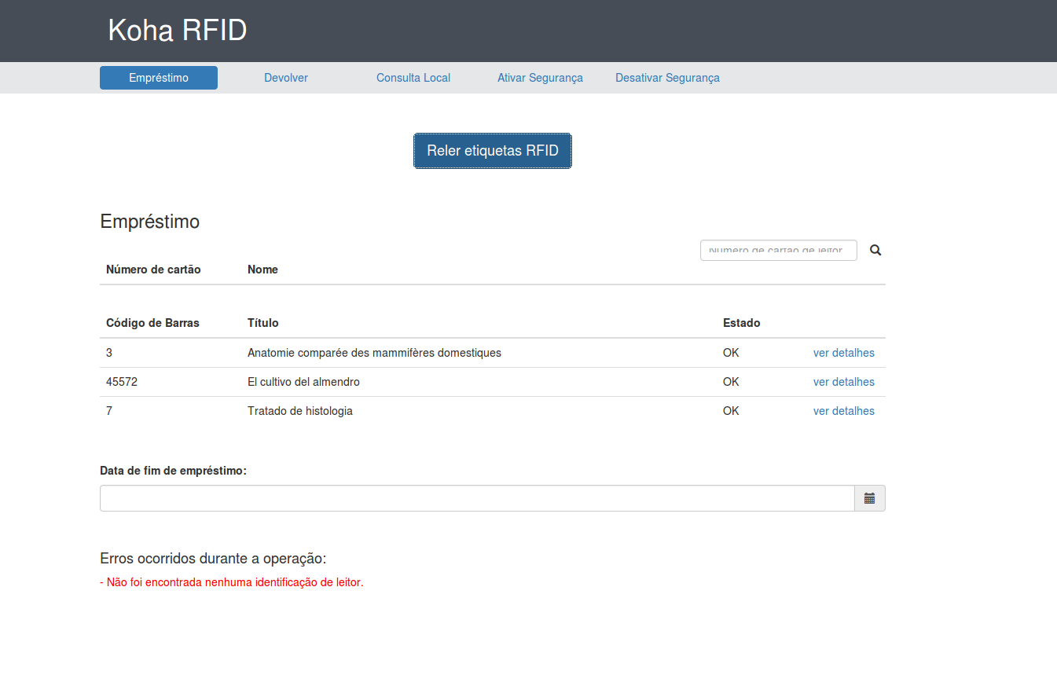
Sistema de empréstimo/catalogação

Slide 11
Arquivos | Bibliotecas | Museus

